Slide 1
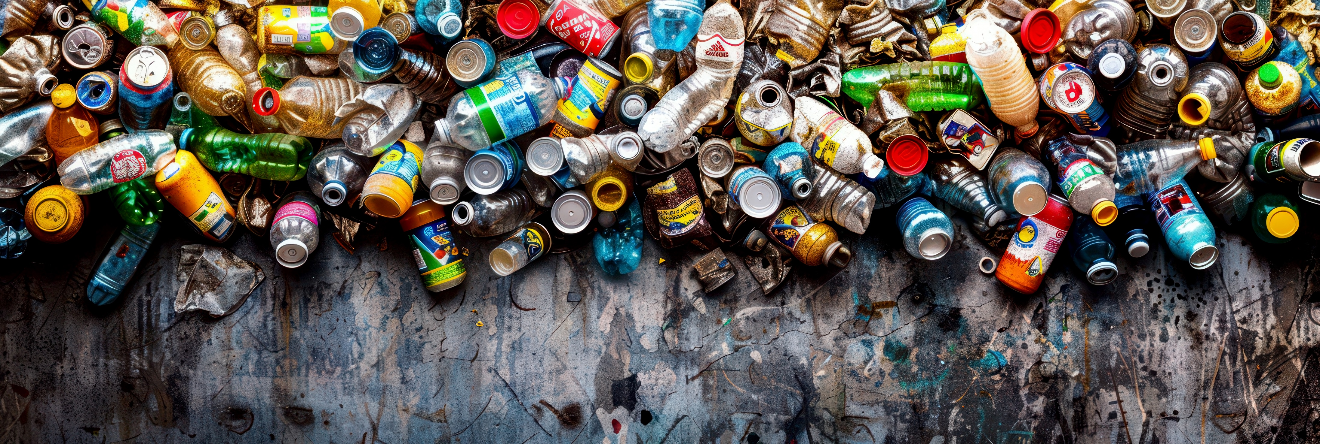

REDUZA
REUSE
RECICLE
PROTEGENDO O FUTURO

Slide 2

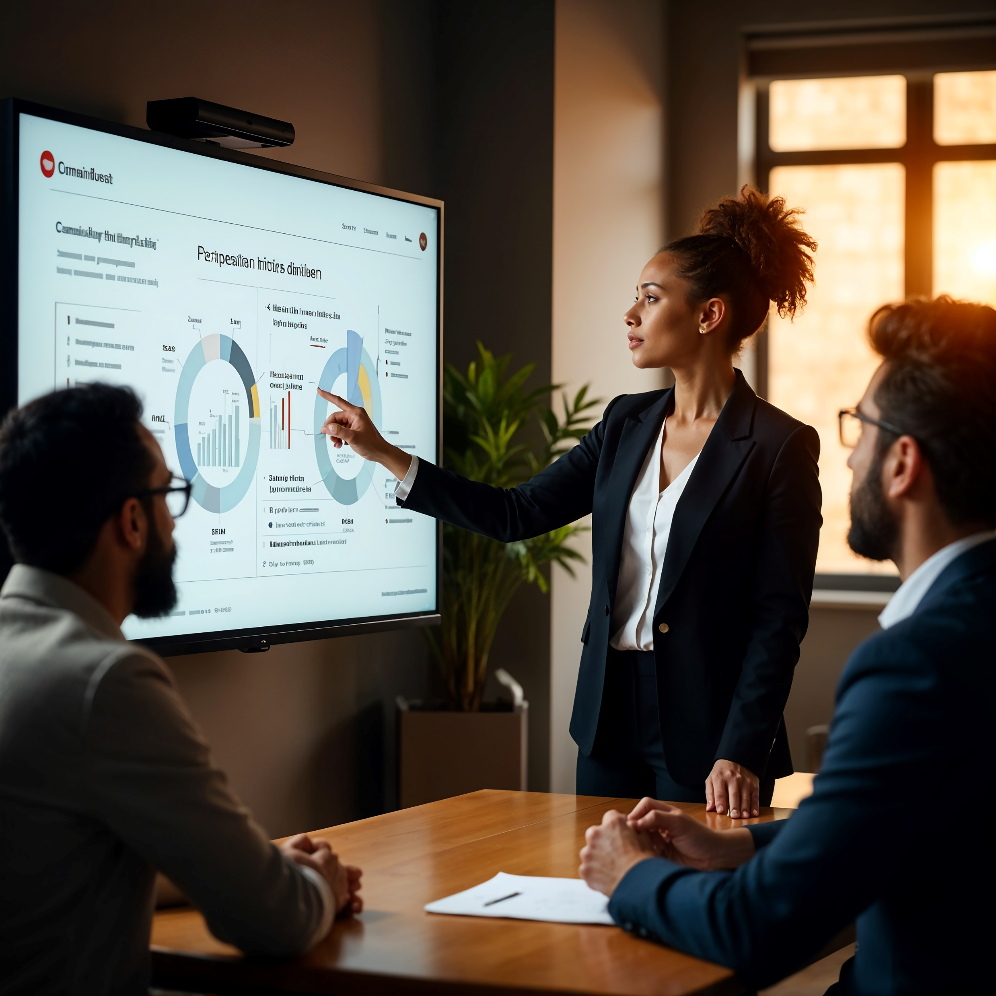
Apresentação da EMPRESA
A CaboVerde Recycling foi criada face a necessidade de trazer uma solução inovadora e visionaria para o tratamento de resíduos.
Torna-se urgente a criação de uma empresa especializada na recolha, triagem, compactação e transporte marítimo de resíduos para valorização na Europa. Esta iniciativa permitiria:
Reduzir a poluição local;
Criar empregos verdes;
Promover a economia circular;
Posicionar Cabo Verde como exemplo de sustentabilidade insular.
Parte dos lucros obtidos com a valorização de resíduos poderia ser reinvestida em campanhas de sensibilização, educação ambiental e formação da população, promovendo uma nova consciência ecológica baseada na reciclagem, na redução de resíduos e no respeito pelo ambiente.
A preservação da beleza da Ilha do Sal exige ação concreta, e esta proposta representa um passo importante rumo a um futuro mais limpo, consciente e sustentável.

Slide 3



Objetivos:
Missão.
Nossa missão é reduzir o impacto ambiental dos resíduos sólidos, proporcionando soluções inovadoras e sustentáveis de reciclagem. Buscamos sensibilizar a população e empresas sobre a importância da gestão adequada dos resíduos para um futuro mais limpo e verde . Através da recolha, triagem, compactação e transporte para Portugal.
Visão.
Ser a principal referência em reciclagem e gestão de resíduos em Cabo Verde, promovendo práticas ecológicas e contribuindo para o desenvolvimento sustentável do país.
Valores
Sustentabilidade: Compromisso com a preservação ambiental.
Inovação: Desenvolvimento de soluções eficientes e modernas.
Responsabilidade Social: Impacto positivo na comunidade e no meio ambiente.
Parcerias: Trabalho conjunto com empresas, instituições e governos.

Slide 4




Serviços
Coleta Seletiva – Recolha de materiais recicláveis em diferentes pontos do país.
Reciclagem de Plástico, Papel, Metal e Vidro – Processamento e reaproveitamento de materiais.
Educação Ambiental – Campanhas de sensibilização para comunidades e empresas.
Consultoria Ambiental – Assessoria para empresas sobre gestão de resíduos e sustentabilidade.

Slide 5
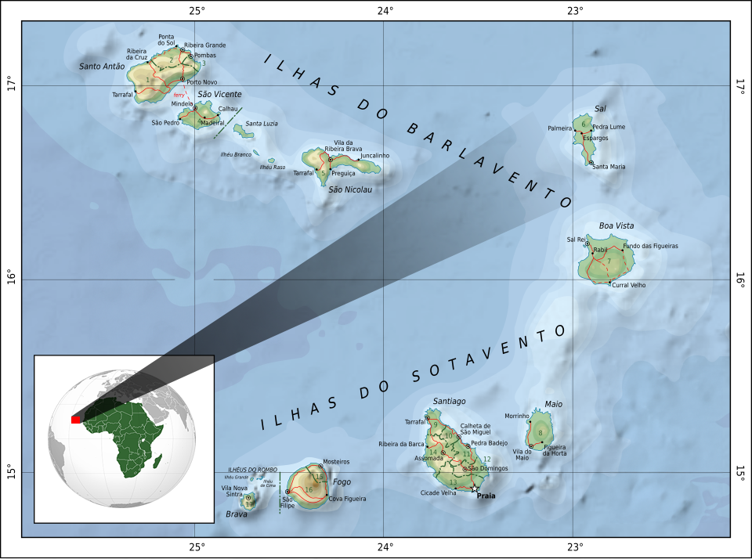
Objetivo Cabo Verde – Ilha do Sal

Slide 6
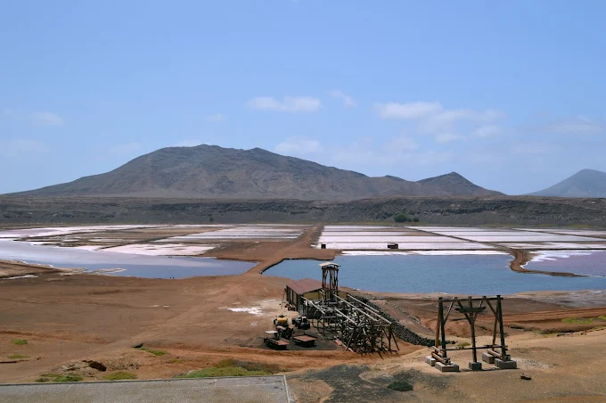
Estamos comprometidos em transformar Cabo Verde em um modelo de sustentabilidade. A CVRecycling acredita que, juntos, podemos criar um ambiente mais limpo e saudável para as futuras gerações.

Slide 7
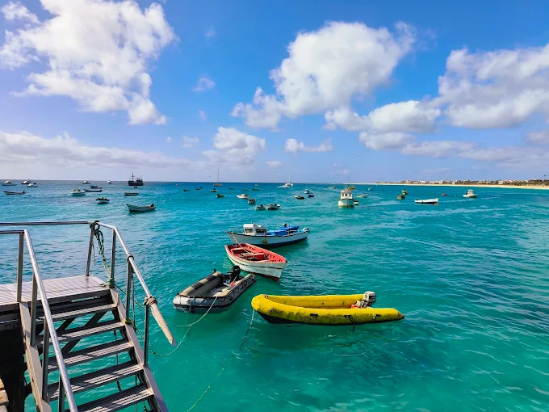
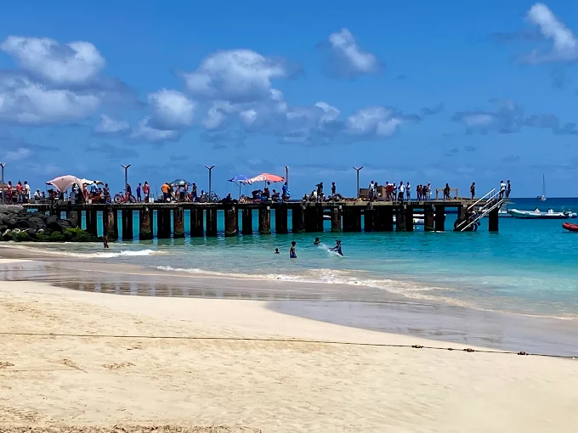
ILHA DO SAL
Sal é uma ilha do grupo do Barlavento de Cabo Verde e concelho do mesmo nome. É uma das menores ilhas habitadas, estendendo-se por 30 km de comprimento e 12 km de largura, no sentido leste-oeste e distante cerca de 50 km em linha reta da Boa Vista, sua mais próxima vizinha. O concelho do Sal é constituído apenas por uma freguesia: Nossa Senhora das Dores.

Slide 8
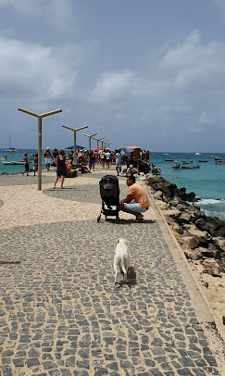
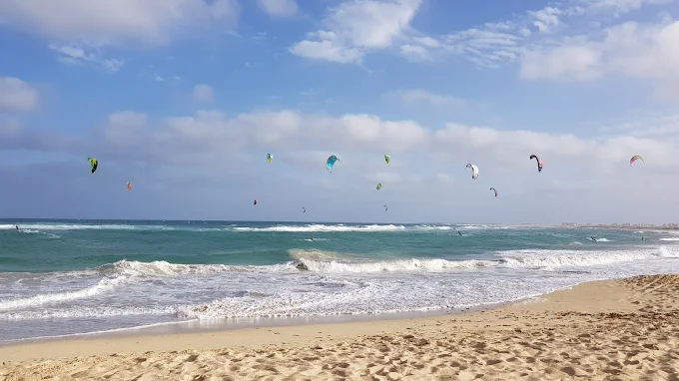
ILHA DO SAL
A beleza única da Ilha do Sal, onde o azul do mar encontra o branco das salinas e o calor humano é parte da paisagem. Com cerca de 35 mil residentes e 1 milhão de visitantes por ano, este paraíso é também um lugar de grande responsabilidade ambiental.

Slide 9
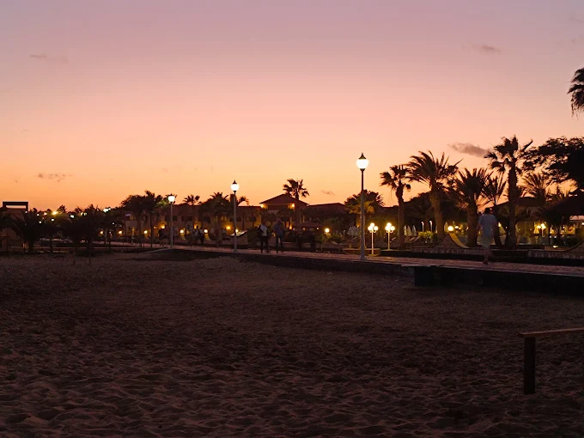
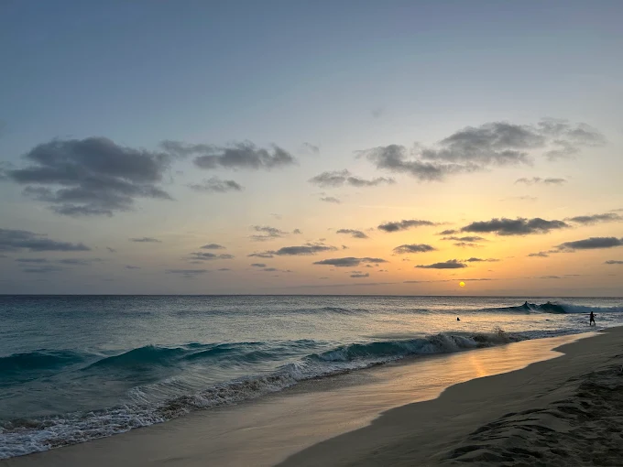
Ilha do Sal – Panorama Atual
Contudo, a crescente pressão turística tem vindo a expor fragilidades ambientais preocupantes, como a falta de tratamento adequado de resíduos sólidos e o aumento das emissões de gases tóxicos. Estas questões afetam negativamente os ecossistemas e a qualidade de vida da população local.

Slide 10
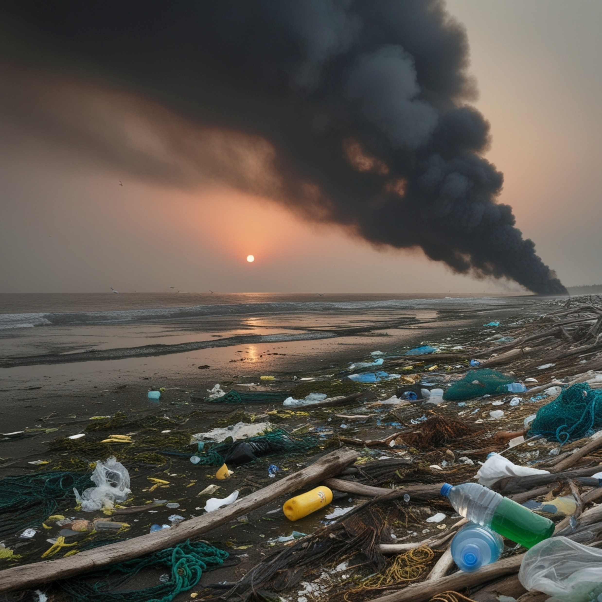
IMPACTO AMBIENTAL E SOCIAL
A CVrecycling desempenha um papel fundamental na redução da poluição, gera empregos locais e incentiva uma cultura de responsabilidade ambiental. Trabalhamos em parceria com instituições públicas e privadas para garantir que a reciclagem se torne uma parte essencial da vida cotidiana dos cabo-verdianos.
A queima a céu aberto de 74 000 toneladas/mês de resíduos sólidos urbanos (RSU) numa ilha com 219,8 km² e 117 mil habitantes (media com turismo) teria graves impactos ambientais e de saúde pública, especialmente na atmosfera. Aqui estão os principais efeitos:

Slide 11
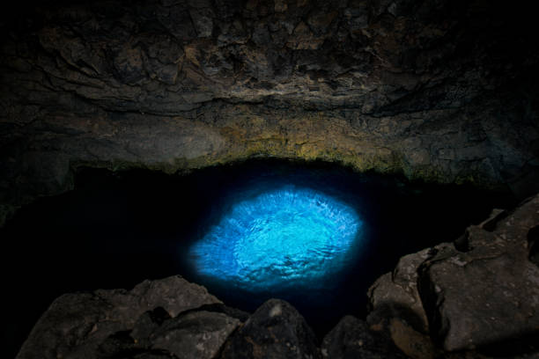
IMPACTO AMBIENTAL E SOCIAL
Numa ilha relativamente pequena:
Os ventos podem espalhar poluentes rapidamente por toda a área.
Falta de dispersão atmosférica adequada agrava a exposição da população.
Pode-se atingir níveis críticos de poluição do ar, afetando especialmente crianças, idosos e pessoas com doenças respiratórias.
Fragilidade dos ecossistemas insulares aumenta o risco de contaminação do solo e da água (por deposição seca e húmida dos poluentes).
Limitação de recursos naturais e maior vulnerabilidade a mudanças climáticas.

Slide 12
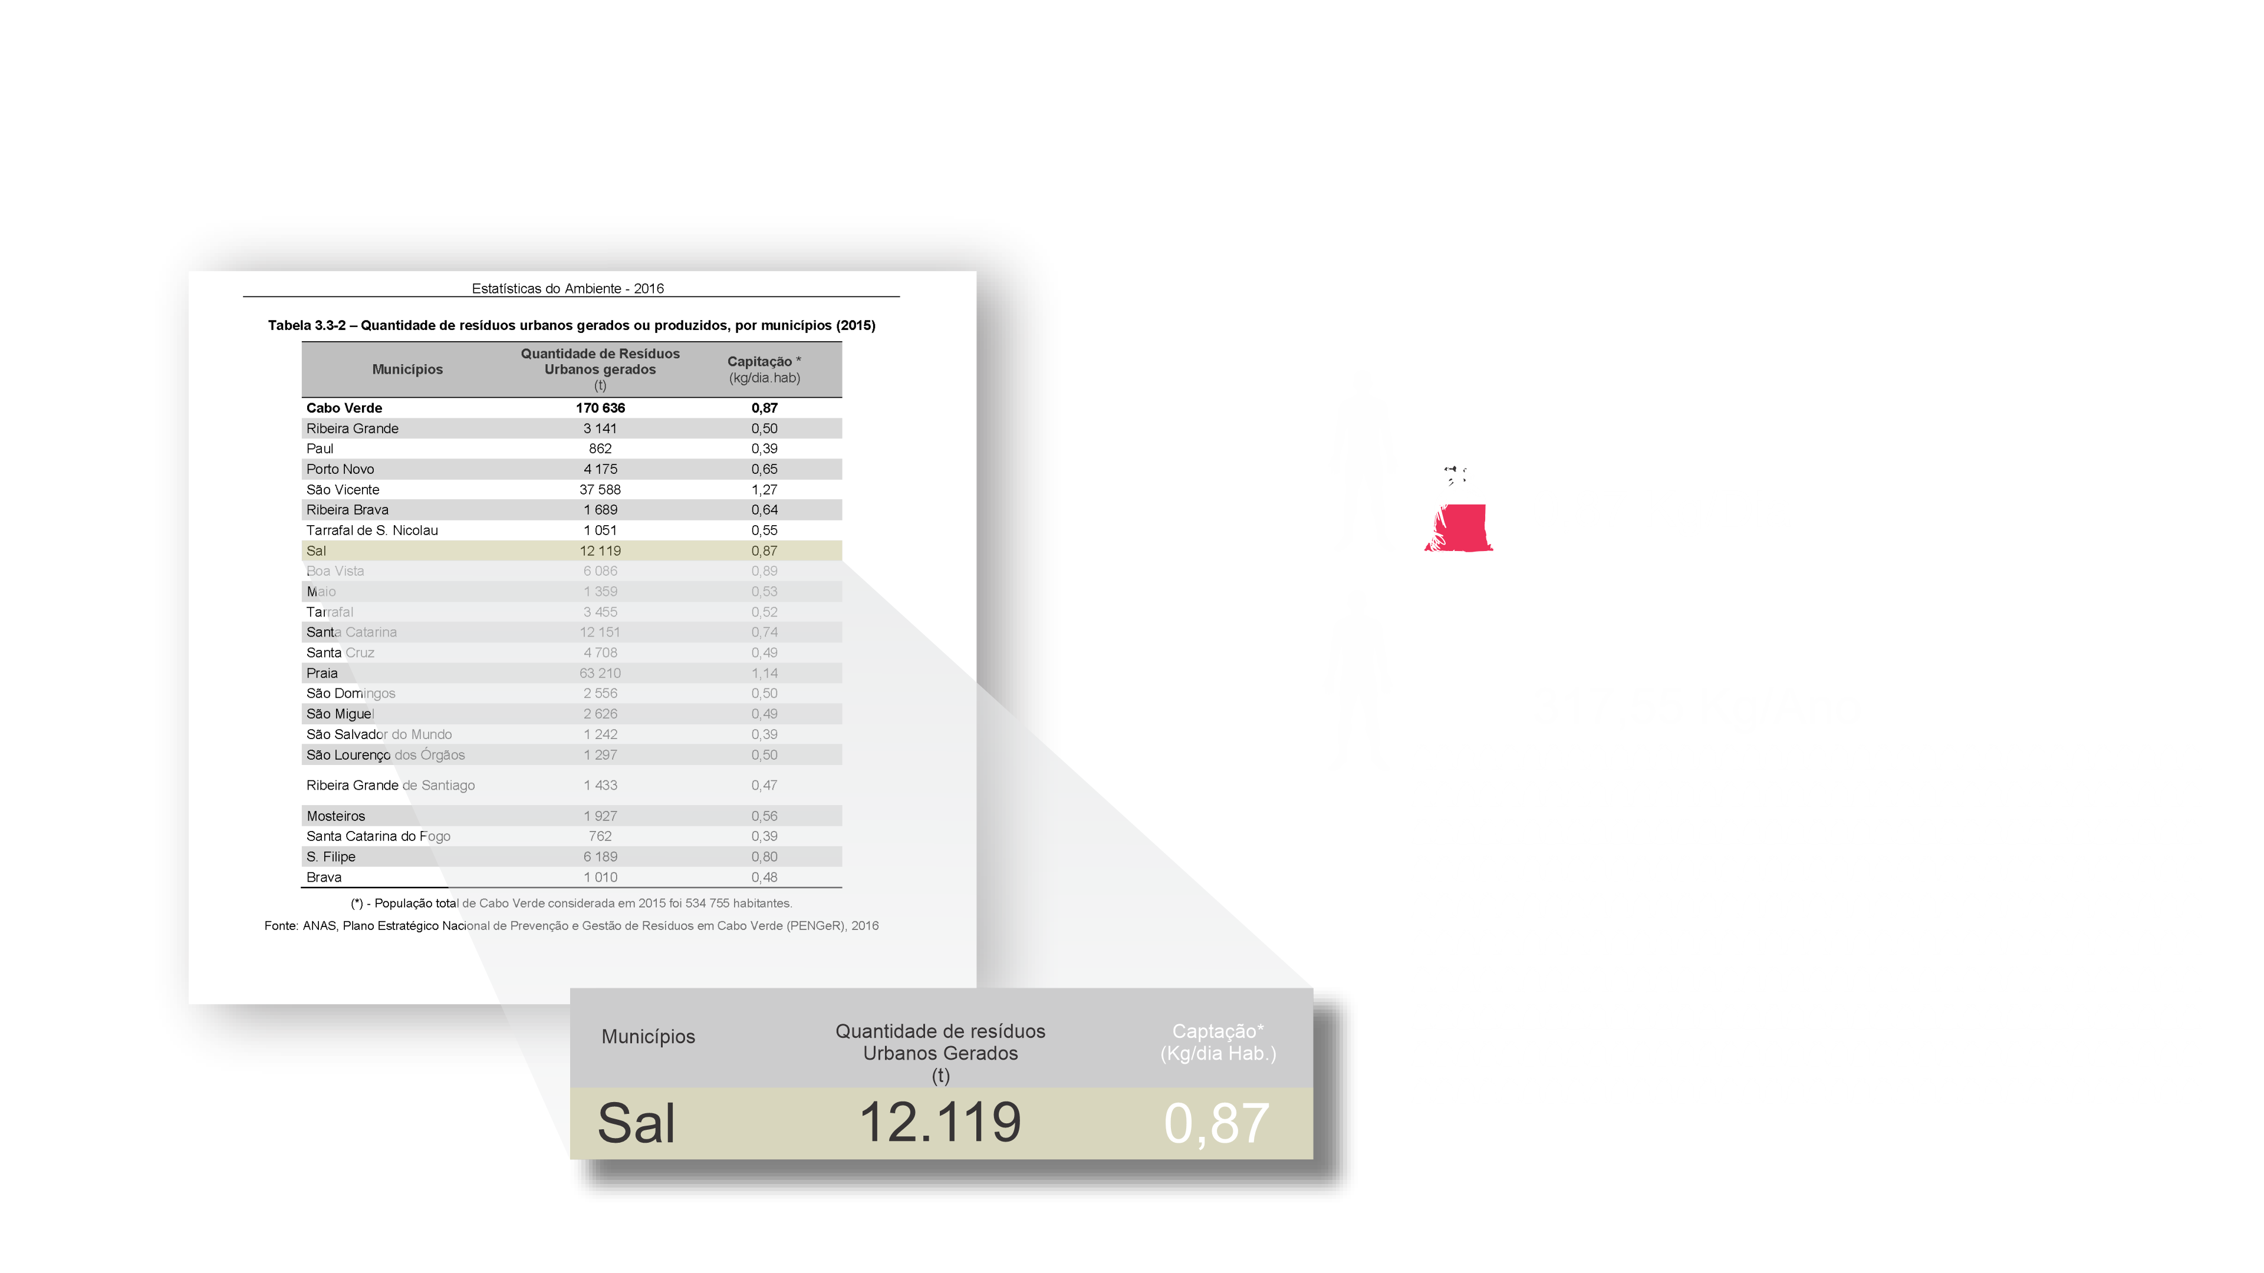
Índices RSU
QUANTIDADE DE RESÍDUO PRODUZIDO POR PESSOA

Slide 13
EMISSÃO DE POLUENTES

Slide 14




IMPACTOS NA SAÚDE PÚBLICA
A exposição contínua pode causar:
Aumento de doenças respiratórias crónicas (asma, bronquite).
Maior incidência de doenças cardiovasculares.
Casos de cancro devido a dioxinas e outros compostos tóxicos.
Problemas neurológicos e imunológicos a longo prazo.

Slide 15
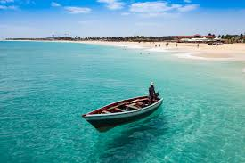
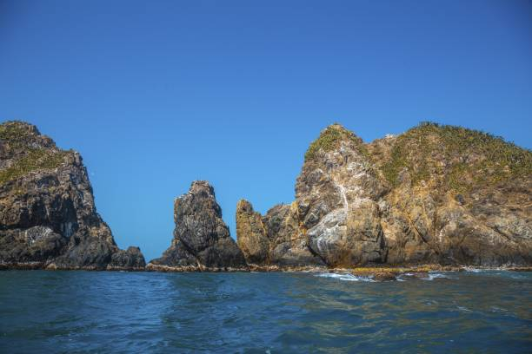
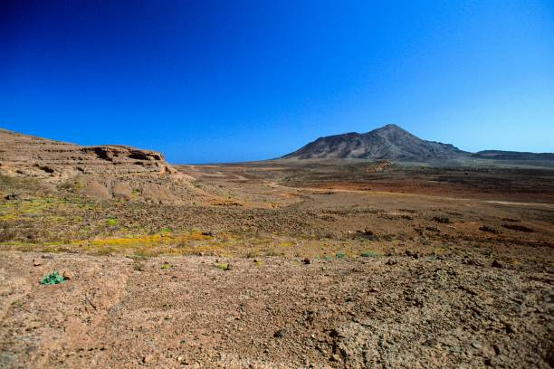
ILHA DO SAL – MISSÃO SUSTENTÁVEL
O DESAFIO AMBIENTAL
A ausência de tratamento eficaz de resíduos sólidos e o aumento de gases tóxicos estão a ameaçar o equilíbrio natural da ilha. Sem uma solução urgente, este património natural corre sérios riscos.
UMA VISÃO DE FUTURO
A proposta de criação de uma empresa local para:
Recolha e triagem de resíduos;
Compactação e transporte marítimo para reciclagem na Europa;
Reinvestimento em educação ambiental e campanhas de sensibilização.
O objetivo?
Reduzir a poluição, gerar empregos e transformar a consciência ecológica da população.

Slide 16


A Solução
Coleta Eficiente
Triagem e Compactação
Economia Circular
Recolheremos resíduos de hotéis, restaurantes, escolas, hospitais, aeroporto e outros pontos estratégicos.
Utilizaremos tecnologia avançada para triar e compactar resíduos, otimizando o espaço e a logística.
Incentivaremos a reutilização e reciclagem de materiais, exportando os resíduos reduzindo o volume de lixo para aterros.

Slide 17



O DESAFIO DA GESTÃO DE RESÍDUOS EM CABO VERDE
IMPACTO AMBIENTAL
IMPACTO ECONÔMICO
IMPACTO SOCIAL
O descarte inadequado de resíduos afeta a beleza natural das ilhas, poluindo praias e oceanos.
A falta de infraestrutura eficiente aumenta os custos com a coleta e tratamento de resíduos.
A gestão de resíduos impacta a saúde pública e a qualidade de vida da população.

Slide 18

Iniciativas Sociais
Triagem
Coleta
Separação de materiais recicláveis e não recicláveis.
COLETA
Recolha eficiente de
resíduos em todo o país.
TRIAGEM
RECICLAGEM
REUTILIZAÇÃO
Reutilização
Reciclagem
Incentivo ao uso de materiais reciclados e reaproveitamento de resíduos.
Transformação de resíduos em novos produtos.

Slide 19



Benefícios para Cabo Verde
AMBIENTE
OPORTUNIDADES
MELHORIAS
Através de parcerias locais com a coleta seletiva de resíduos reduziremos significativamente o volume de lixo destinado a aterros.
Criar novas oportunidades de emprego e estimular a economia local.
Melhoria da saúde pública e qualidade de vida, com cidades mais limpas e seguras.

Slide 20

Iniciativas Sociais
Programa de educação ambiental em escolas, com foco em reciclagem e práticas sustentáveis.
Criação de lojas de troca de resíduos, incentivando a participação da comunidade.
Investimento dos recursos gerados com a reciclagem em projetos sociais.

Slide 21
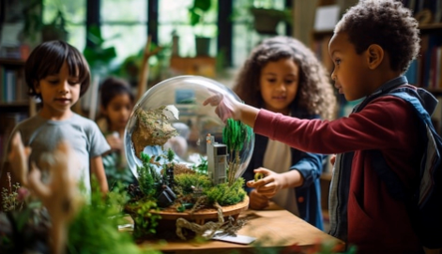
Iniciativas Sociais – Programa de Educação Ambiental
Benefícios para Cabo Verde
Um programa de educação ambiental em escolas, com foco em reciclagem e práticas sustentáveis, tem como objetivo conscientizar os alunos sobre a importância de preservar o meio ambiente, incentivando ações responsáveis no dia a dia.

Slide 22
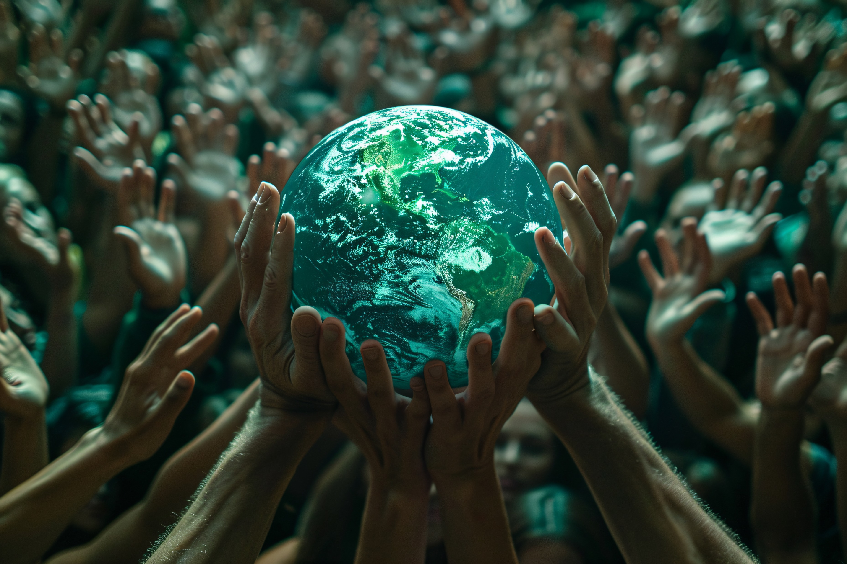
Iniciativas Sociais – Projetos Sociais
Esse modelo não só fortalece a consciência ambiental, como também promove o desenvolvimento social, criando um ciclo de transformação onde a reciclagem gera benefícios diretos para a comunidade.

Slide 23
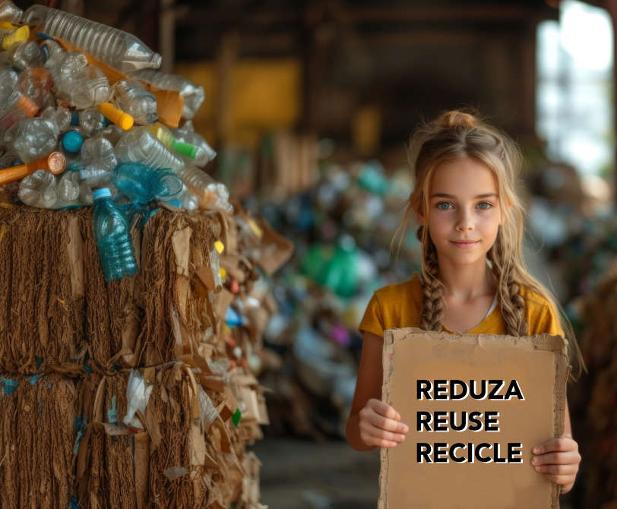
Iniciativas Sociais – Pontos de Troca
Além de promover a coleta seletiva, essas pontos ajudam a conscientizar sobre a importância da reutilização e da economia circular, fortalecendo o senso de responsabilidade ambiental e estimulando práticas sustentáveis no dia a dia da população.

Slide 24
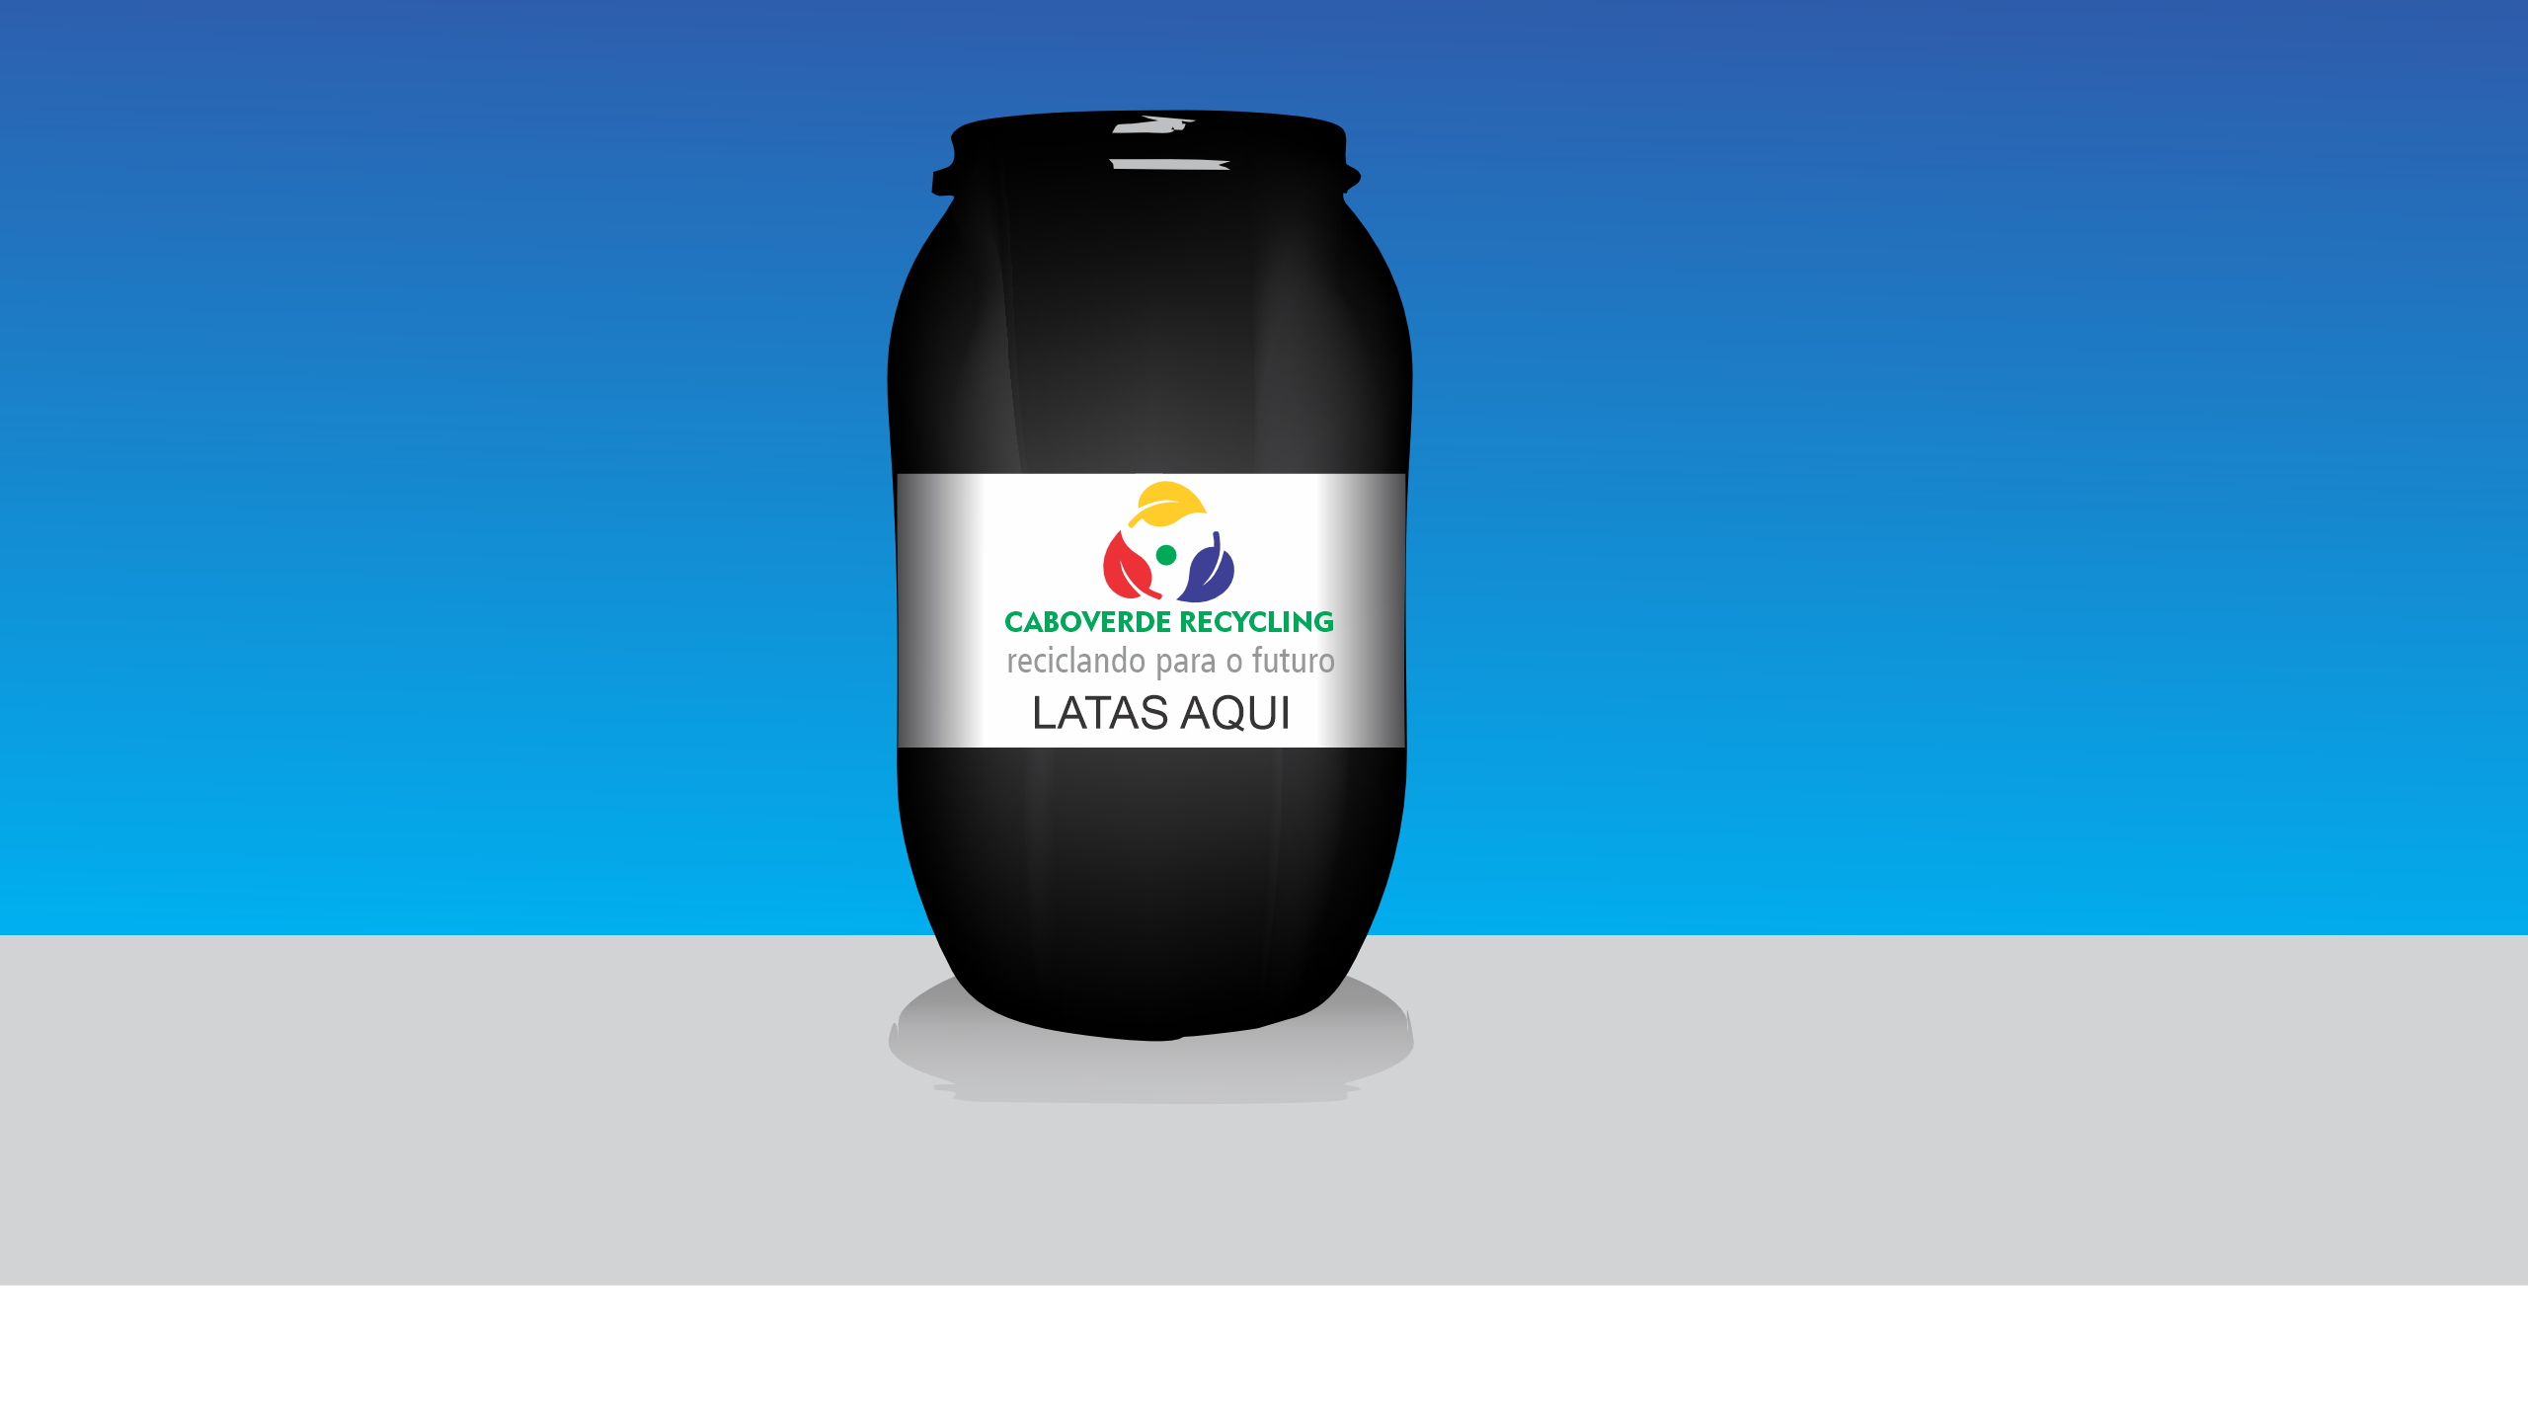

Nossos produtos

Slide 25
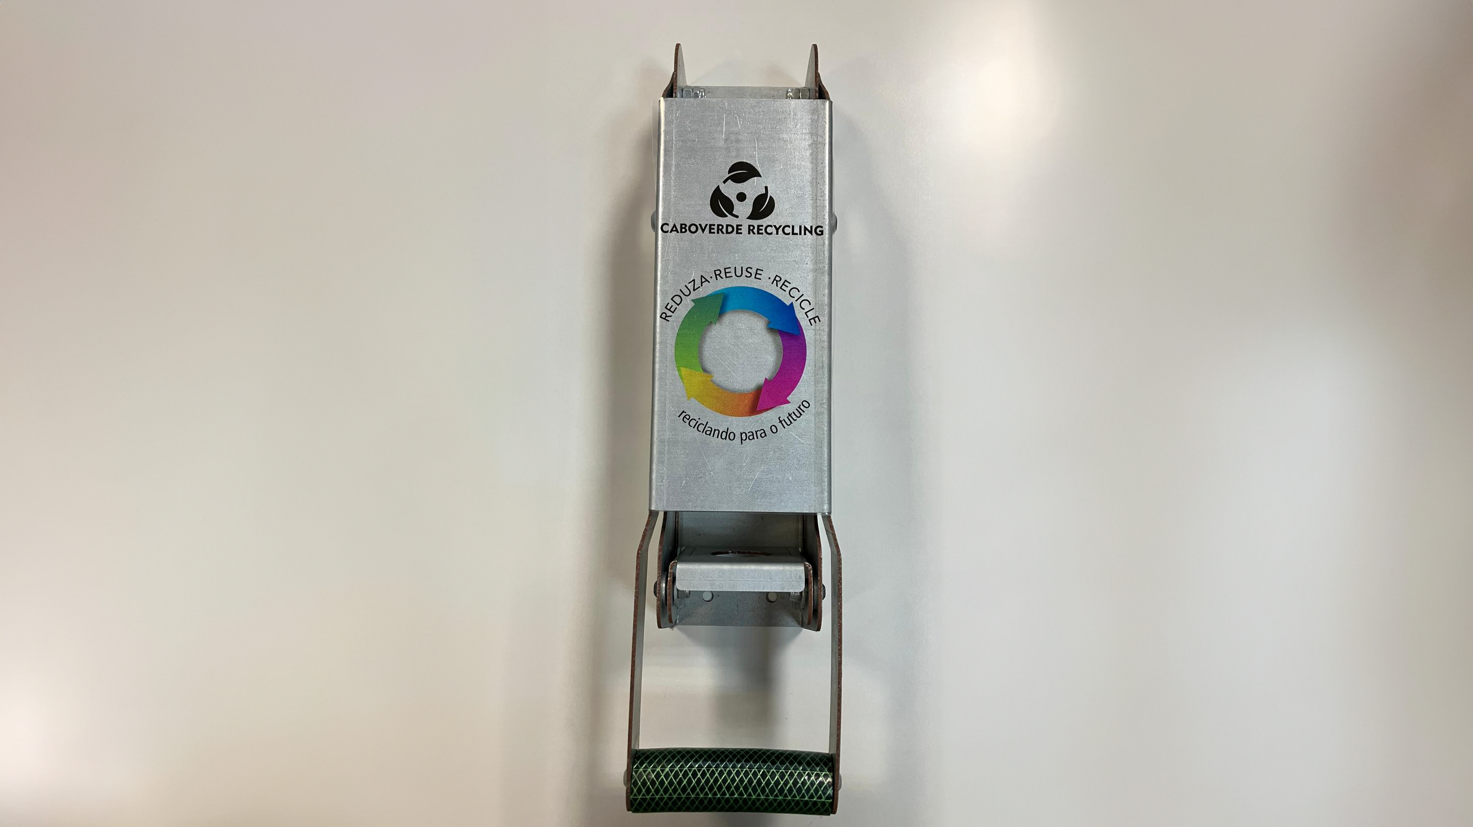
Nossos produtos – Maquina de Compactação Manual

Slide 26
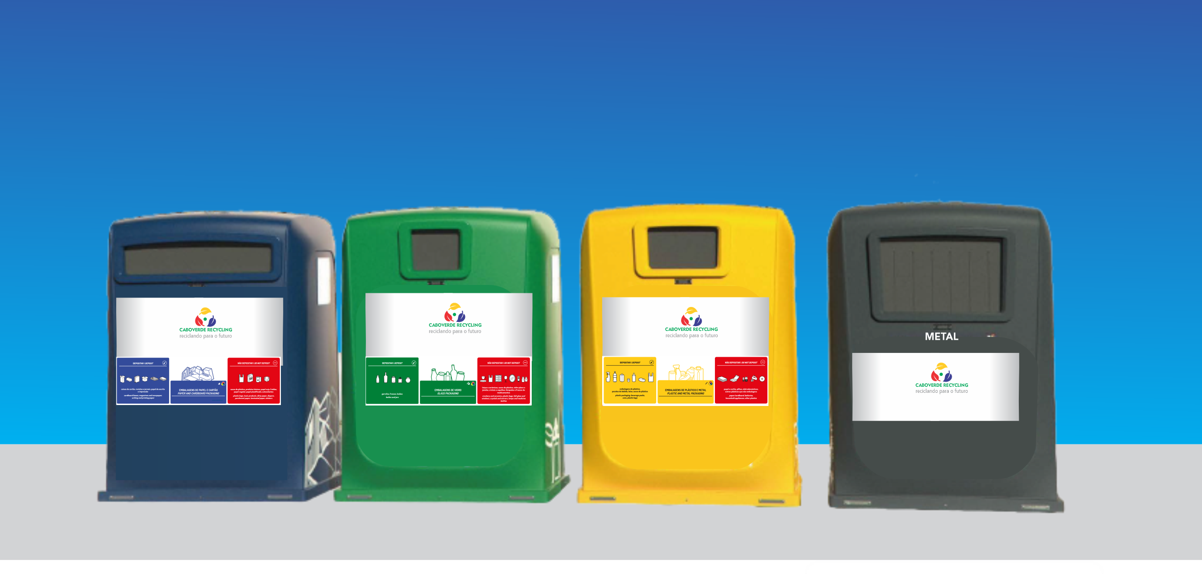
Nossos produtos

Slide 27
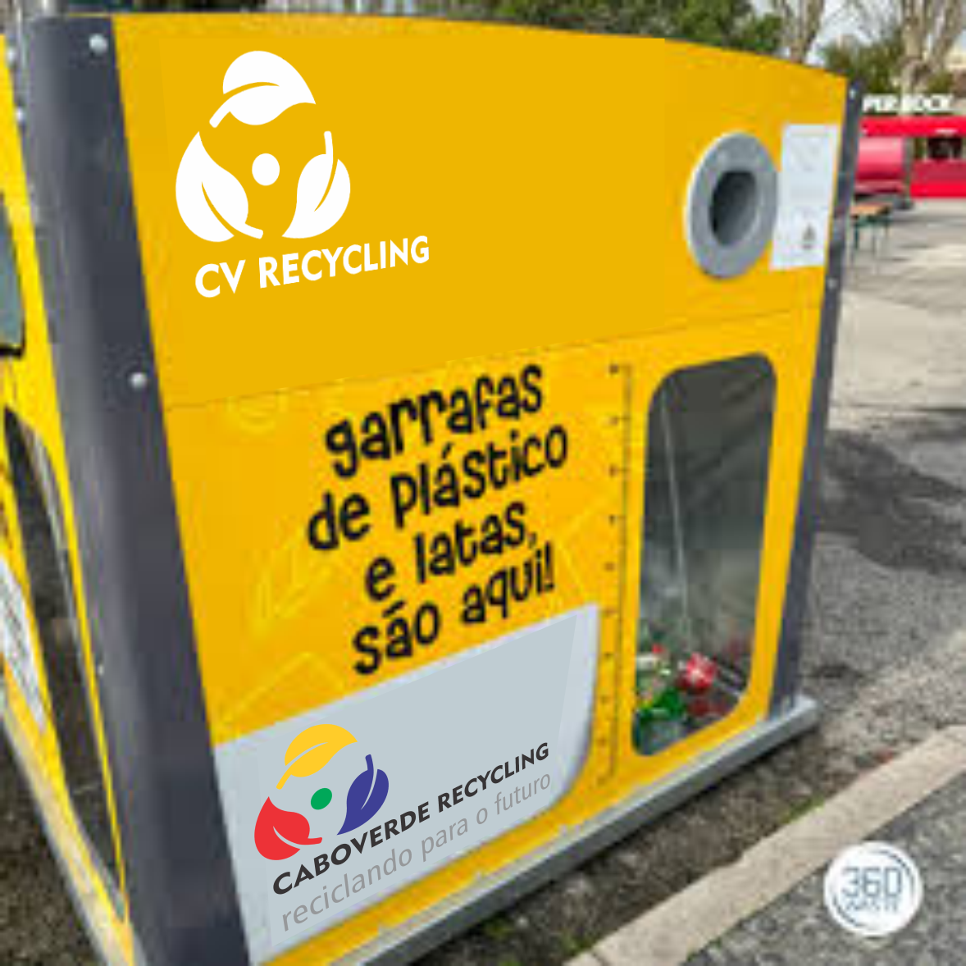
Nossos produtos – Contentor para Feiras e Eventos

Slide 28


O FUTURO SÓ SERÁ POSSÍVEL SE FOR SUSTÉNTAVEL

